Slide 1
머신러닝 특강 (Bonus)
Softmax regression
20142485 김성수

Slide 2
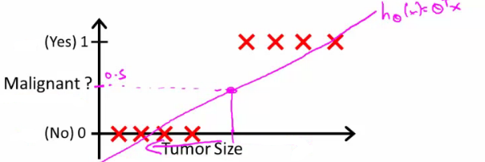
Classify – Binary Classification
이진 분류
http://www.holehouse.org/mlclass/06_Logistic_Regression.html

Slide 3
선형회귀의 한계
정확도가 떨어진다.
값이 너무 커진다
(우리가 원하는건 0~1사이 값)
http://www.holehouse.org/mlclass/06_Logistic_Regression.html

Slide 4
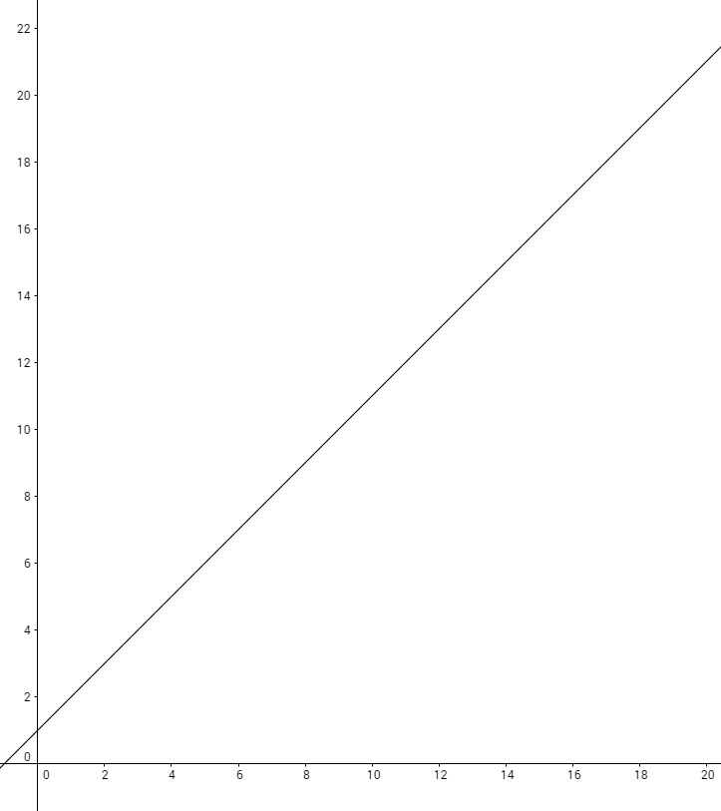
Sigmoid
H(x) = Wx의 그래프는 다음과 같다.
이 H(X)를 0부터 1사이 값으로 나오도록
변환시켜 보자.

Slide 5
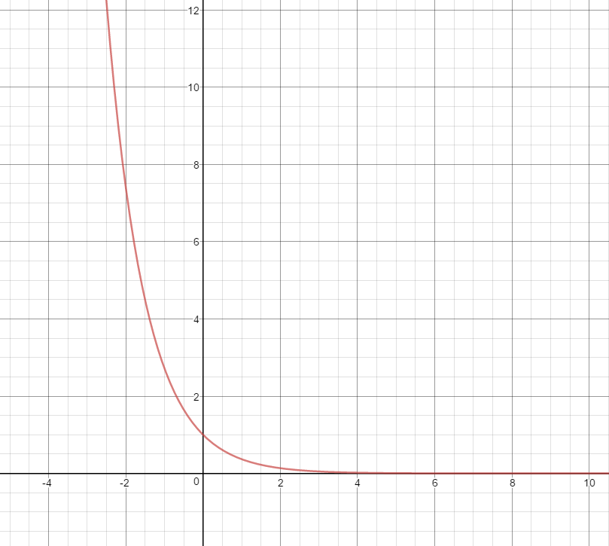

Sigmoid
Y = $e^{−z}$
이 함수는 z의 값이 커질수록 값이 작아지고, z의 값이 작아질수록 값이 커진다.

Slide 6
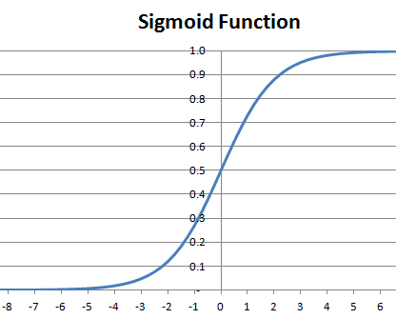
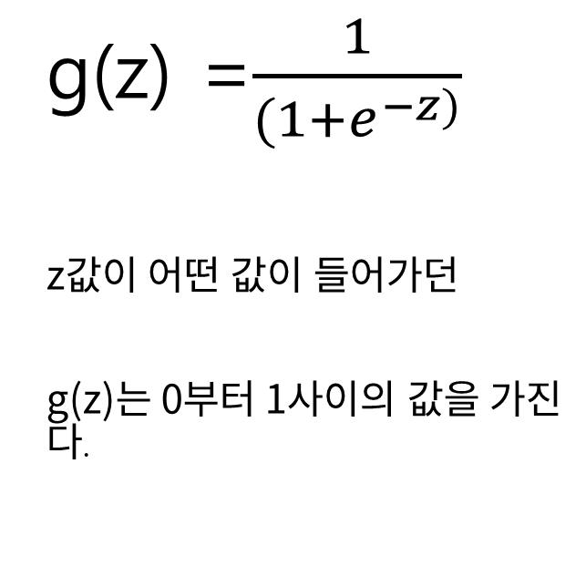
Sigmoid
g(z) =$\frac{1}{(1+e^{−z)}}$
z값이 어떤 값이 들어가던
g(z)는 0부터 1사이의 값을 가진다.

Slide 7
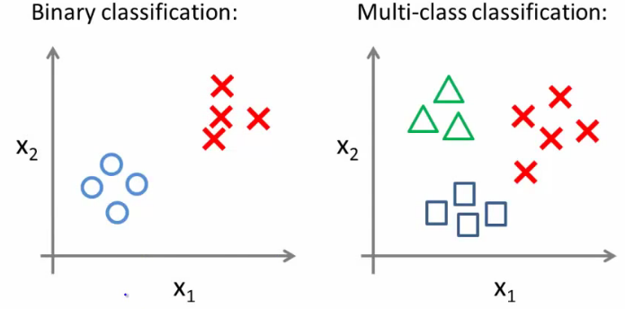
Multinomial classification
이진분류가 아니라 여러 개의 항목을 분류해야 되는 상황은 어떻게 해결해야 될까?
http://www.holehouse.org/mlclass/06_Logistic_Regression.html

Slide 8
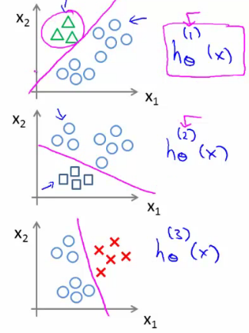
Multinomial classification
구분해야 되는 데이터 항목의 개수만큼 이진 분류 선을 그려준다.
( eg. or Not)
http://www.holehouse.org/mlclass/06_Logistic_Regression.html

Slide 9
Softmax
행렬의 곱을 이용해서
각각의 classify의 값들을 더해 값을 구한다.
http://hunkim.github.io/ml/

Slide 10

Softmax
행렬의 곱을 이용해서
각각의 classify의 값들을 더해 값을 구하면 $\overline{y_{a}} \overline{,y_{b}}, \overline{y_{c}}$ 라는 결과를 얻을 수 있다.
http://hunkim.github.io/ml/

Slide 11
Softmax using sigmoid
행렬의 곱을 이용해서
각각의 classify의 값들을 더해 값을 구하면 $\overline{y_{a}} \overline{,y_{b}}, \overline{y_{c}}$ 라는 결과를 얻을 수 있다.
http://hunkim.github.io/ml/

Slide 12
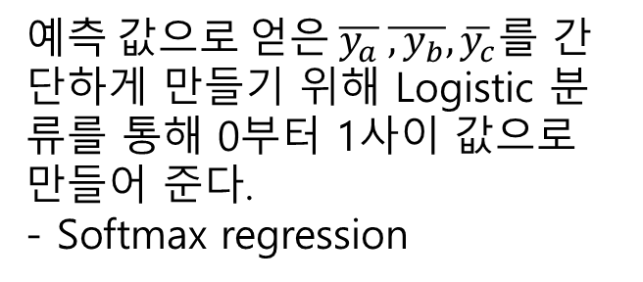
Softmax using sigmoid
예$측 값으로 얻은 \overline{y_{a}} \overline{,y_{b}}, \overline{y_{c}}를$ 간단하게 만들기 위해 Logistic 분류를 통해 0부터 1사이 값으로 만들어 준다.
- Softmax regression
http://hunkim.github.io/ml/
https://www.udacity.com/course/viewer#!/c-ud730/l-6370362152/m-6379811817

Slide 13
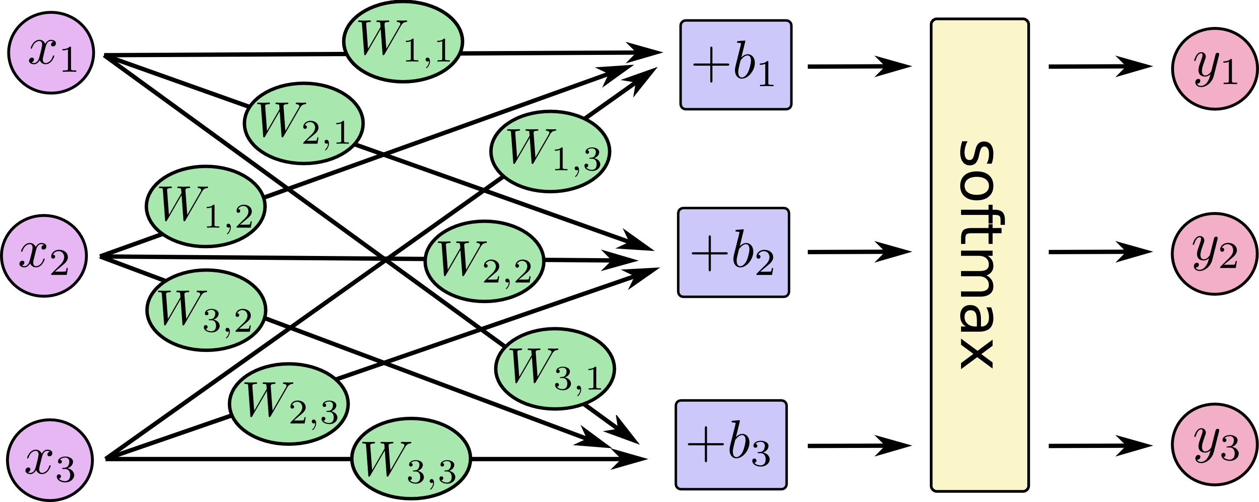



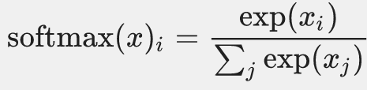
Softmax
https://www.tensorflow.org/tutorials/mnist/beginners/

Slide 14
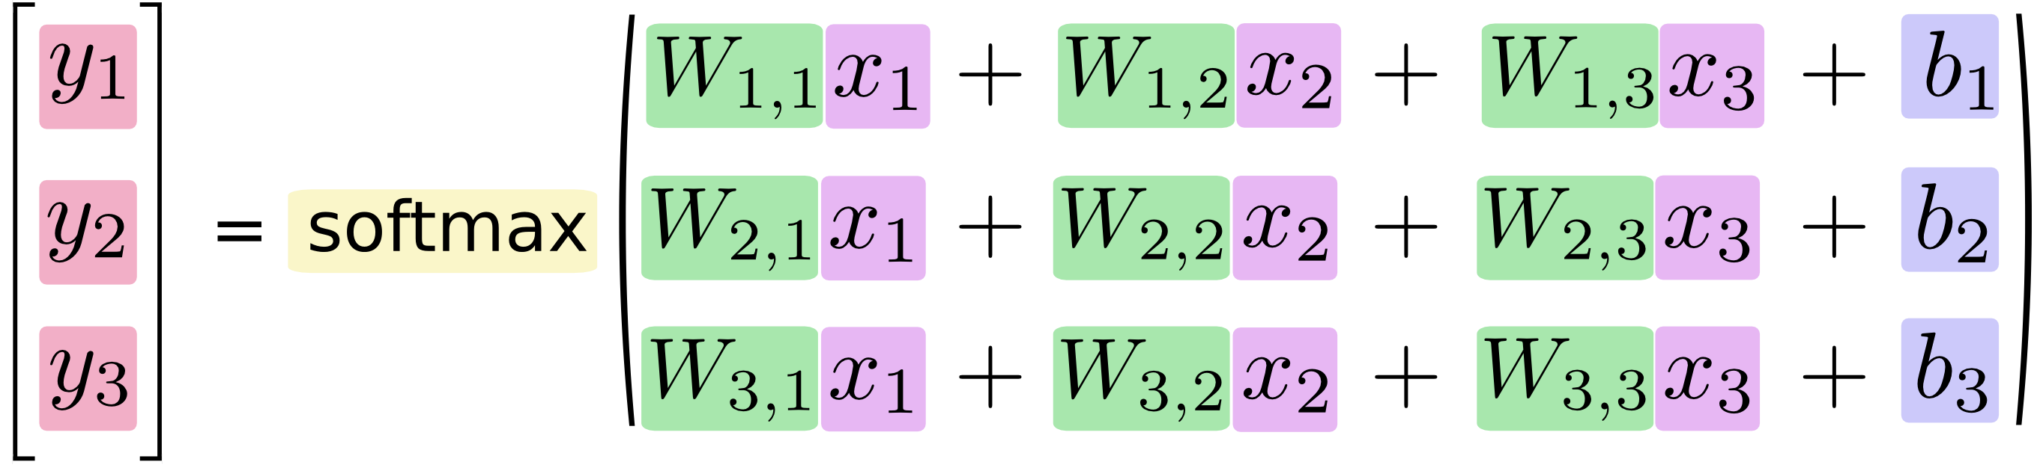
Softmax
https://www.tensorflow.org/tutorials/mnist/beginners/

Slide 15
Cost Func – Cross Entropy
http://hunkim.github.io/ml/
https://www.udacity.com/course/viewer#!/c-ud730/l-6370362152/m-6379811817

Slide 16
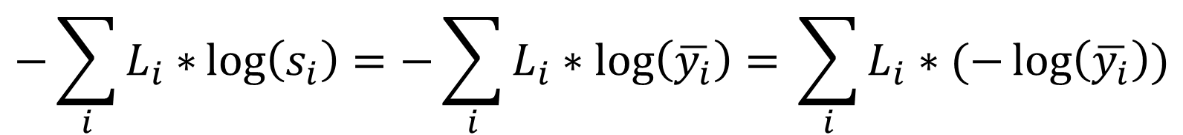
Cost Func – Cross Entropy
$$−\sum_{i}{L_{i}∗}\log\left(s_{i}\right)=−\sum_{i}{L_{i}∗\log\left(\overline{y_{i}}\right)= }\sum_{i}{L_{i}∗(−\log\left(\overline{y_{i}}\right))}$$
http://hunkim.github.io/ml/
https://www.udacity.com/course/viewer#!/c-ud730/l-6370362152/m-6379811817

Slide 17
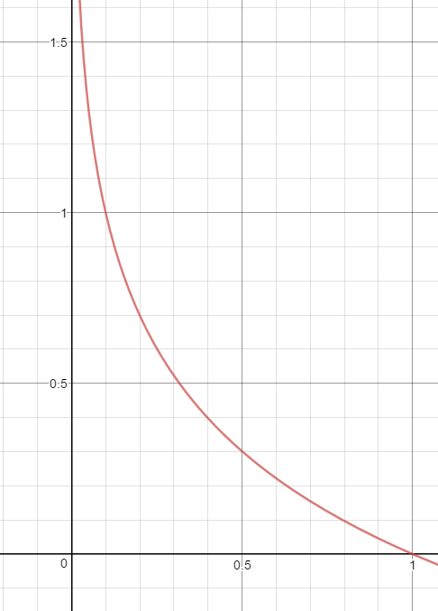
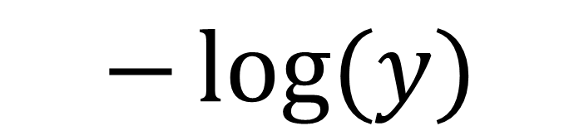
Cost Func – Cross Entropy
$$−\log{(y})$$

Slide 18
Softmax 실습

